Slide 3
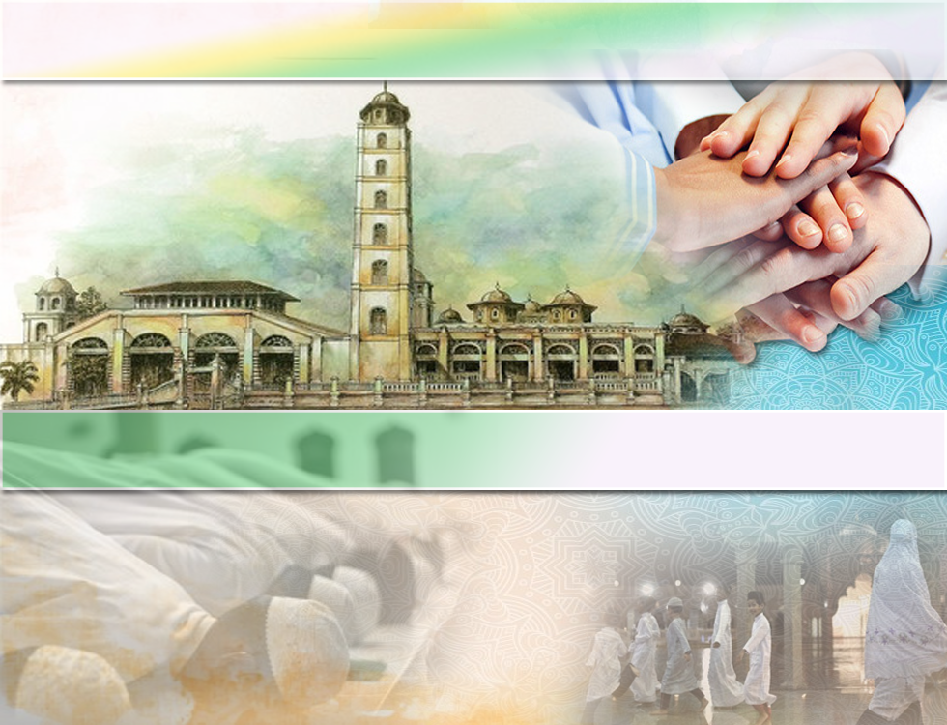
Pujian Kepada Allah S.W.T.
الْحَمْدُ للهِ
Segala puji-pujian hanya bagi Allah S.W.T.

Slide 4
Syahadah
أَشْهَدُ أَنْ لآ إِلَهَ إِلاَّ اللهُ وَحْدَهُ لاَ شَرِيْكَ لَهُ، وَأَشْهَدُ أَنَّ مُحَمَّدًا عَبْدُهُ وَرَسُوْلُهُ
Aku bersaksi bahawa sesungguhnya tiada tuhan melainkan Allah Yang Maha Esa, tiada sekutu bagiNya dan juga aku bersaksi bahawa nabi Muhammad S.A.W hambaNya dan rasulNya.

Slide 5
Selawat Ke Atas
Nabi Muhammad S.A.W
اللَّهُمَّ صَلِّ وَسَلِّمْ عَلَى سَيِّدَنَا مُحَمَّدٍ
وَعَلَى آلِهِ وَصَحْبِهِ أَجْمَعِيْنَ
Ya Allah, Cucurilah rahmat dan sejahtera ke atas hambaMu dan rasulMu Nabi Muhammad S.A.W dan ke atas keluarganya dan para sahabatnya.

Slide 6
Pesanan Taqwa
اتَّقُوْا اللهَ، أُوْصِيْكُمْ وَإِيَّايَ بِتَقْوَى اللهِ،
فَقَدْ فَازَ الْمُتَّقُوْنَ.
Bertaqwalah kepada Allah, saya berpesan kepada diri saya dan sekalian untuk bertakwa kepada Allah dengan bersungguh-sungguh. Sesungguhnya telah berjaya orang yang bertakwa.

Slide 8
Firman Allah dalam
Surah Al-Jinn: Ayat 18
وَأَنَّ الْمَسَاجِدَ لِلَّهِ فَلَا تَدْعُوا مَعَ اللَّهِ أَحَدًا
“Dan sesungguhnya masjid-masjid itu untuk (ibadat kepada) Allah semata-mata; maka janganlah kamu seru dan sembah sesiapa pun bersama-sama Allah”.

Slide 9
Sabda Rasulullah SAW
أَحَبُّ البِلاَدِ إلَى اللهِ مَسَاجِدُهَا، وَأبْغَضُ البِلاَدِ إلَى اللهِ أسْوَاقُهَا.
Tempat yang paling dicintai Allah s.w.t. adalah masjid-masjidnya; dan tempat yang paling Allah s.w.t. benci adalah pasar-pasarnya.

Slide 10
Allah Mencintai Masjid
MASJID
Tempat ketaatan dan dibangunkan atas dasar taqwa
Biasanya akan
berlaku.
perbuatan menipu
dalam jual beli
PASAR
sumpah-menyumpah, dusta, melanggar janji
lalai dari mengingati Allah s.w.t.

Slide 11
Sabda Rasulullah SAW
إِذَا رَأَيْتُمْ الرَّجُلَ يَتَعَاهَدُ الْمَسْجِدَ فَاشْهَدُوا لَهُ بِالْإِيمَانِ.
Apabila kamu melihat seseorang lelaki yang berulang-alik ke masjid maka saksikanlah baginya dengan keimanan.

Slide 12
Kepentingan Masjid
Institusi yang mula-mula dibangunkan untuk membangunkan masyarakat.
Antara aktiviti:
Pusat Ibadah, pusat pentadbiran sosial, ekonomi dan politik
Bentuk keperibadian insan
Memelihara keharmonian serta perpaduan

Slide 13
Firman Allah dalam
Surah an Nur: Ayat 36
فِي بُيُوتٍ أَذِنَ اللَّهُ أَن تُرْفَعَ وَيُذْكَرَ فِيهَا اسْمُهُ
يُسَبِّحُ لَهُ فِيهَا بِالْغُدُوِّ وَالْآصَالِ
“(Nur hidayah petunjuk Allah itu bersinar dengan nyatanya terutama sekali) di rumah-rumah ibadat yang diperintahkan oleh Allah supaya dimuliakan keadaannya dan disebut serta diperingat nama Allah padanya; di situ juga dikerjakan ibadat mensuci dan memuji Allah pada waktu pagi dan petang”.

Slide 14
Tanggungjawab mengimarahkan masjid
Membangun dan memelihara fizikal
serta persekitaran masjid
Jadikan masjid sebagai pusat ibadah
ahli qaryah
Tempat tumpuan masyarakat
Perlu ditonjolkan sebagai institusi yang selamat dan selesa

Slide 15
Kes kecurian di masjid dan surau
Kehilangan harta benda jemaah
Bersama menjaga dan memelihara kemuliaan masjid
PDRM telah melantik Seorang Pegawai Polis bagi setiap masjid
Semoga semua pihak sentiasa berada dalam kesejahteraan dan keberkatan.

Slide 16
Firman Allah dalam
Surah At-Taubah: Ayat 18
إِنَّمَا يَعْمُرُ مَسَاجِدَ اللَّهِ مَنْ آمَنَ بِاللَّهِ وَالْيَوْمِ الْآخِرِ وَأَقَامَ الصَّلَاةَ وَآتَى الزَّكَاةَ وَلَمْ يَخْشَ إِلَّا اللَّهَ ۖ فَعَسَىٰ أُولَٰئِكَ أَن يَكُونُوا مِنَ الْمُهْتَدِينَ
“Hanyalah yang memakmurkan masjid-masjid Allah ialah orang-orang yang beriman kepada Allah dan hari kemudian, serta tetap mendirikan shalat, menunaikan zakat dan tidak takut (kepada siapapun) selain kepada Allah, maka merekalah orang-orang yang diharapkan termasuk golongan orang-orang yang mendapat petunjuk”.

Slide 17
بَارَكَ اللهُ لِيْ وَلَكُمْ بِالقُرْءَانِ الْعَظِيْم، وَنَفَعَنِيْ وَإِيَّاكُمْ بِاْلأَيَاتِ وَالذِّكْرِ الْحَكِيْمِ، وَتَقَبَّلَ مِنِّيْ وَمِنْكُمْ تِلاَوَتَهُ، إِنَّهُ هُوَ السَّمِيْعُ الْعَلِيْمُ، أَقُوْلُ قَوْلِيْ هَذَا وَأَسْتَغْفِرُ اللهَ الْعَظِيْمَ لِيْ وَلَكُمْ وَلِسَائِرِ الْمُسْلِمِيْنَ وَالْمُسْلِمَاتِ فَاسْتَغْفِرُوْهُ، إِنَّهُ هُوَ الْغَفُوْرُ الرَّحِيْمُ.

Slide 18
Doa Antara Dua Khutbah
Aamiin Ya Rabbal Aalamin..
Tuhan Yang Memperkenankan Doa Orang-orang Yang Taat, Berilah Taufik Kepada Kami
Di Dalam Mentaatimu, Ampunilah Kepada
Mereka Yang
Memohon Keampunan.
Aamiin

Slide 20
Pujian Kepada Allah S.W.T.
الْحَمْدُ لِلَّهِ
Segala puji-pujian hanya bagi
Allah S.W.T.

Slide 21
Syahadah
وَأَشْهَدُ أَنْ لآ إِلَهَ إِلاَّ اللهُ وَحْدَهُ لاَ شَرِيْكَ لَهُ، وَأَشْهَدُ أَنَّ سَيِّدَنَا مُحَمَّدًا عَبْدُهُ وَرَسُوْلُهُ
Aku bersaksi bahawa sesungguhnya tiada tuhan melainkan Allah, keEsaan-Nya tiada sekutu bagi-Nya dan juga aku bersaksi bahawa nabi Muhammad S.A.W hamba-Nya dan rasul-Nya.

Slide 22
Selawat Ke Atas
Nabi Muhammad S.A.W
اللَّهُمَّ صَلِّ وَسَلِّمْ وَبَارِكْ عَلَى سَيِّدِنَا مُحَمَّدٍ،
وَعَلَى آلِهِ وَأَصْحَابِهِ وَأَتْبَاعِهِ إِلَى يَوْمِ الدِّيْنِ.
Ya Allah, Cucurilah rahmat dan sejahtera ke atas hambaMu dan rasulMu Nabi Muhammad S.A.W dan ke atas keluarganya dan para sahabatnya serta pengikut Baginda sehingga hari pembalasan.

Slide 23
Seruan
Selawat dan salam kepada Rasulullah s.a.w.
(Surah Al-Ahzab : Ayat 56)
“Sesungguhnya Allah Taala Dan Para MalaikatNya Sentiasa Berselawat Ke Atas Nabi (Muhammad).
Wahai Orang-orang Beriman! Berselawatlah Kamu
Ke Atasnya Serta Ucapkanlah Salam Sejahtera Dengan Penghormatan Ke Atasnya Dengan Sepenuhnya”.

Slide 24
Selawat

Slide 25
وَارْضَ اللَّهُمَّ عَنِ الْخُلَفَاءِ الرَّاشِدِيْنَ الْمَهْدِيِّيْنَ، سَادَتِنَا أَبِيْ بَكْرٍ وَعُمَرَ وَعُثْمَانَ وَعَلِيّ، وَعَنْ بَقِيَّةِ الصَّحَابَةِ أَجْمَعِيْنَ، وَعَنِ التَّابِعيْنَ وَتَابِعِى التَّابِعِيْنَ بِإِحْسَانٍ إِلَى يَوْمِ الدِّيْن.
Dan berilah keredhaan ke atas Khalifah ar-rasyidin, Abu Bakar, Omar, Uthman dan Ali, dan seluruh sahabat-sahabatnya serta pengikut- pengikut Baginda hingga hari pembalasan.

Slide 26
اللَّهُمَّ اغْفِرْ لِلْمُؤْمِنِيْنَ وَالْمُؤْمِنَاتِ، وَالمُسْلِمِيْنَ وَالْمُسْلِمَاتِ الأَحْيَاءِ مِنْهُمْ وَالأَمْوَات.
إِنَّكَ سَمِيْعٌ قَرِيْبٌ مُجِيْبُ الدَّعَوَات.
Ya Allah, Ampunkanlah Dosa Golongan Mu’minin Dan Mu’minaat, Muslimin Dan Muslimat, samada yang masih hidup atau yang telah mati. Sesungguhnya Engkau Maha Mendengar dan Maha Memakbulkan segala permintaan.

Slide 27
اللَّهُمَّ أَلِّفْ بَيْنَ قُلُوْبِنَا، وَأَصْلِحْ ذَاتَ بَيْنِنَا، وَاجْعَلْنَا مِنَ الرَّاشِدِيْن. اللَّهُمَّ أَحْسِنْ عَاقِبَتَنَا فِى الأُمُوْرِ كُلِّهَا، وَأَجِرْنَا مِنْ خِزْيِ الدُّنْيَا وَعَذَابِ الأَخِرَة، يَا رَبَّ الْعَالَمِيْن.
Ya Allah, lembutkanlah hati-hati kami.. perbaikilah hubungan antara kami. Dan jadilah kami golongan yang mendapat bimbingan daripadaMu.
Ya Allah.. Perelokkan kesudahan kami dalam segala hal semuanya, dan lindungilah kami daripada kehinaan di dunia dan di akhirat.
Wahai Tuhan sekalian alam..

Slide 30
رَبَّنَا ظَلَمْنَا أَنْفُسَنَا وَإِنْ لَمْ تَغْفِرْ لَنَا وَتَرْحَمْنَا لَنَكُوْنَنَّ مِنَ الْخَاسِرِيْنَ.
لآ إِلَهَ إِلاَّ أَنْتَ سُبْحَانَكَ إِنَّا كُنَّا مِنْ الظَّالِمِيْنَ. رَبَّنَا آتِنَا فِي الدُّنْيَا حَسَنَةً وَفِي الآخِرَةِ حَسَنَةً وَقِنَا عَذَابَ النَّارِ. وَصَلَّى اللهُ عَلىَ سَيِّدِنَا مُحَمَّدٍ وَعَلىَ آلِهِ وَصَحْبِهِ وَسَلَّمْ. وَالْحَمْدُ للهِ رَبِّ الْعَالَمِيْنَ.
Ya Allah …
Kami Telah Menzalimi Diri Kami Sendiri
Dan Sekiranya Engkau Tidak Mengampunkan Kami Dan Merahmati Kami Nescaya Kami Akan Menjadi Orang Yang Rugi.
Tiada Tuhan Melainkan Engkau Maha Suci Engkau Sesungguhnya Kami Di Kalangan Orang-orang
Yang Menzalimi Diri.
Ya Allah…
Kurniakanlah Kepada Kami Kebaikan Di Dunia Dan Kebaikan Di Akhirat Serta Hindarilah Kami Dari Seksaan Neraka.

Slide 31
Wahai Hamba-hamba Allah….
Sesungguhnya ALLAH menyuruh berlaku adil, dan berbuat kebaikan, serta memberi bantuan kepada kaum kerabat dan melarang daripada melakukan perbuatan-perbuatan keji dan mungkar serta kezaliman. Ia mengajar kamu (dengan suruhan dan larangannya ini) supaya kamu mengambil peringatan mematuhinya.

Slide 32
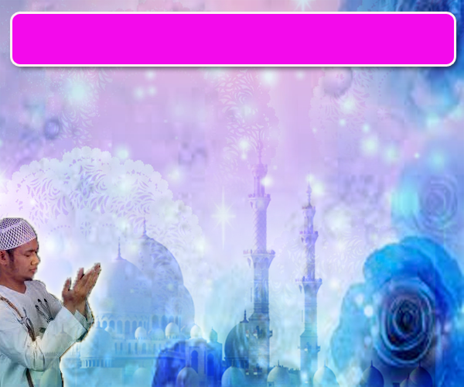
Maka Ingatlah Allah Yang Maha Agung
Nescaya Dia Akan Mengingatimu
Dan Bersyukurlah Di Atas Nikmat-nikmatNya Nescaya Dia Akan Menambahkan Lagi Nikmat Itu Kepadamu, dan Pohonlah
Dari Kelebihannya, Nescaya Akan Diberikannya Kepadamu. Dan Sesungguhnya Mengingati Allah Itu Lebih Besar (Faedah Dan Kesannya) Dan (Ingatlah) Allah Mengetahui Apa Yang Kamu Kerjakan.

Slide 33
اقامة الصلاة
اقامة الصلاة
اقامة الصلاة
Dirikan Solat….
Lurus dan betulkan saf anda kerana
saf yang lurus termasuk dalam kesempurnaan solat.

Slide 34
INTISARI KHUTBAH JUMAAT PADA 16/03/2018
TAJUK: MEMELIHARA KEMULIAAN MASJID.
1. MASJID ADALAH TEMPAT YANG MULIA. ALLAH MENGHUBUNGKAN MASJID
DENGAN DIRINYA DAN MERUPAKAN INSTITUSI YANG PALING
DISAYANGINYA.
2. MASJID JUGA PAKSI KETAKWAAN. MEREKA YANG SETIA MENGIMARAHKANNYA ADALAH BUKTI KEMANTAPAN IMAN DAN TAKWA. MASJID ERA RASULULLAH SAW BUKAN SAHAJA SEBAGAI INSTITUSI IBADAT TETAPI JUGA PUSAT PENGURUSAN, PENDIDIKAN, EKONOMI DAN POLITIK.
SETIAP MUSLIM MESTI MEMBUKTI DAN MEMELIHARA KEMULIAAN MASJID,
DI ANTARA LAIN DENGAN:
MEMBANGUN MEMELIHARA DAN MENJADIKANNYA BERSIH, KEMAS, HARUM DAN SELESA.
II) MENYEMARAKKANNYA SEBAGAI PUSAT ISLAM, ILMU DAN PERPADUAN.
III) MENJADIKANNYA TEMPAT AMAN TERUTAMA DARIPADA KECURIAN ATAU
PENCEROBOHAN.

